Slide 1

新南向學海築夢
東南亞海外實習
計畫主持人：陳尚懋/公共事務學系教授兼國際長

Slide 2
海外實習簡介
❑ 時間：約30天，利用暑假時間
❑ 實習單位：菲律賓LCIC及 印尼峇厘島JM Travel
❑ 經費來源：教育部學學海築夢
❑ 補助金額：來回機票、當地生活費
（若無獲得補助，也接受自費參加）
❑ 甄選條件：佛光大學學生、個性活潑外向、負責任
❑ 實習學分：3學分（114-1公共事務專業實習）

Slide 3






實習國別/領域
泰國
菲律賓
印尼
柬埔寨
緬甸
東帝汶
☑︎旅遊業 ☑︎餐飲業 ☑︎教育業 ☑︎商業業 ☑︎宗教類

Slide 4
Eureka Villas
99 Motor Rental
金洋國際企業
孔聖國際學院
Dance for High
菲律賓台灣工商總會
林氏教育集團
愛思教育
捷龍旅行社
贏家英語學院
Lapulapu-Cebu International College, INC.(LCIC)
泰國台灣商會聯合總會
暹羅珠寶集團
AK Travel
VisionThai 看見泰國
Tuna ichiban 鮪一番
93 Army Coffee
佛光山曼谷文教中心
正大管理學院
清邁湄州大學
清邁技術學院
JM Travel Bali
印尼台灣商會聯合總會青商會
東帝汶台灣商會聯合總會

Slide 5
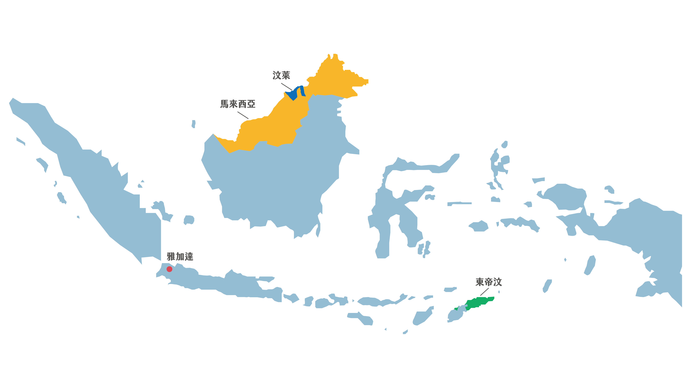
實習單位：印尼峇厘島JM Travel
JM Travel Bali是峇里島的當地旅行社，自2009年起由JOE創立，JOE是新加坡人，MAY則是台灣人。在一趟旅程中他們認識了彼此，開始遊玩了新加坡、泰國、美國、台灣、印度跟峇里島。由於他們被峇里島陽光和悠閒生活所吸引，他們決定留在這裡，更希望他們身邊的朋友都能和他一起分享峇里島的美麗，來這邊不用擔心任何的事物，只需要帶著愉悅的心情好好享受峇里島當地美麗的一切。旅行社提供的服務包含：客製化行程、包車、遊程代訂及住宿，一條龍式服務，讓你無腦也可以遊峇里島！
JM TRAVEL
（預計招募人數：4位）

Slide 6
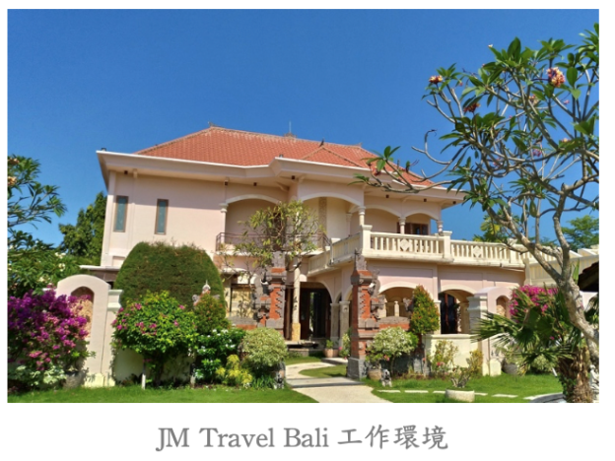
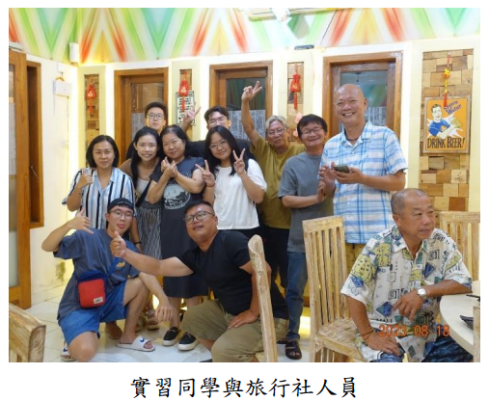
實習單位：印尼峇厘島JM Travel
（預計招募人數：4位）

Slide 7
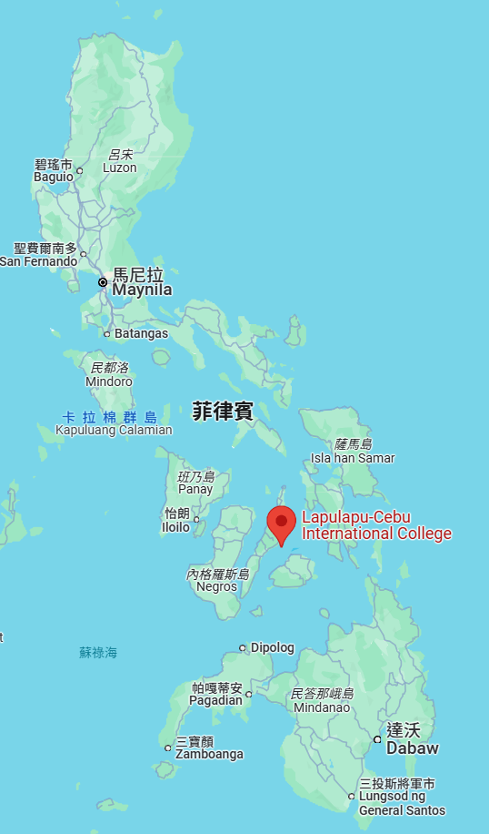
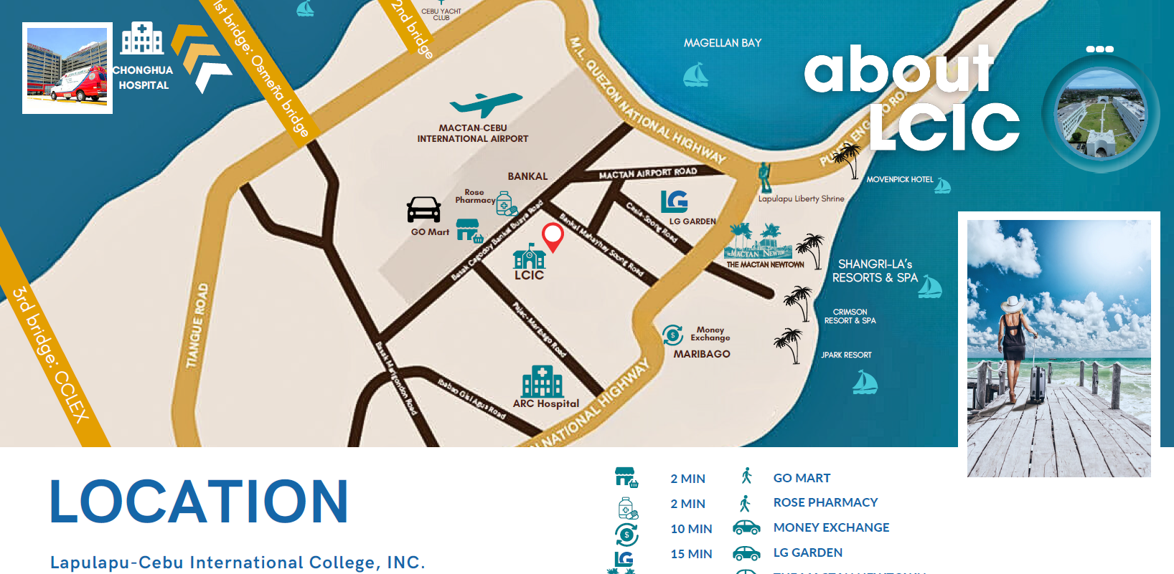
實習單位：菲律賓LCIC
（預計招募人數：4位）

Slide 8
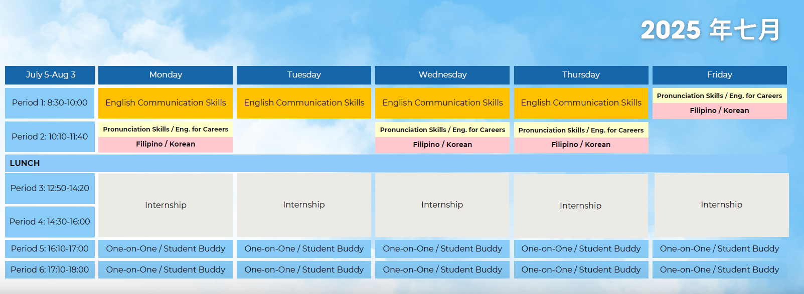
實習安排

Slide 9

實習住宿

Slide 10


Slide 11
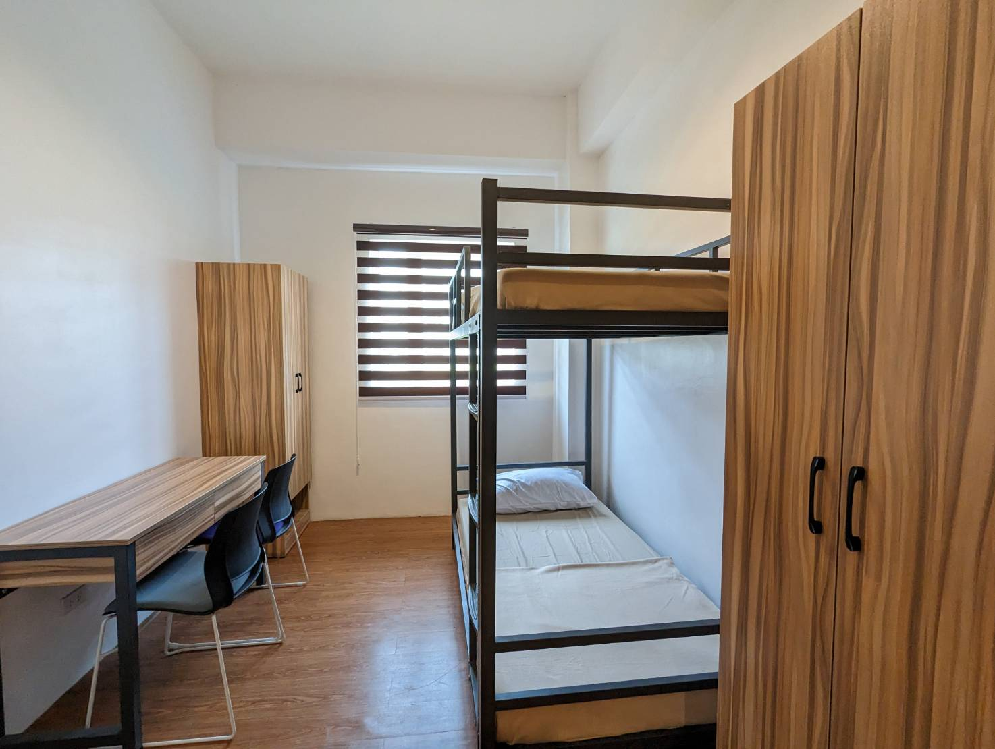
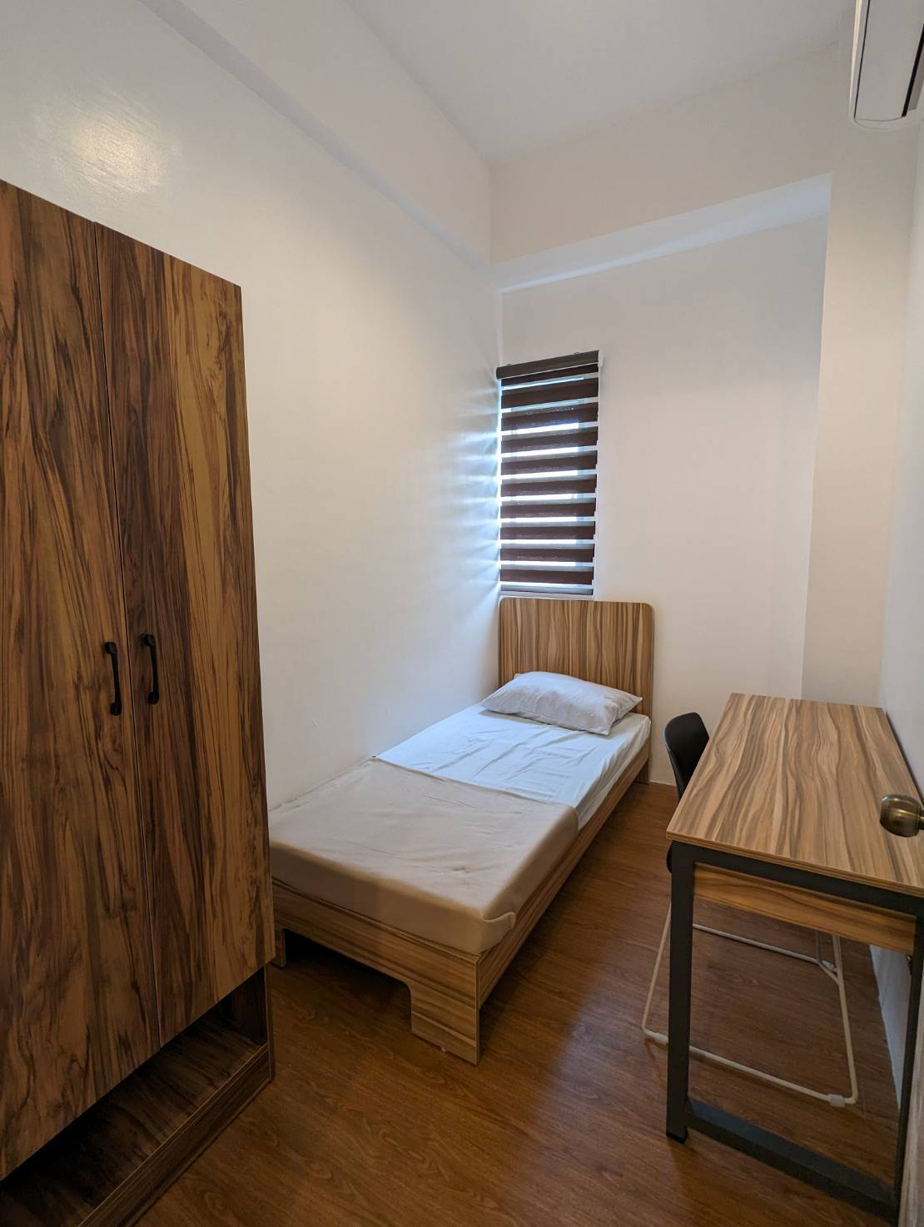
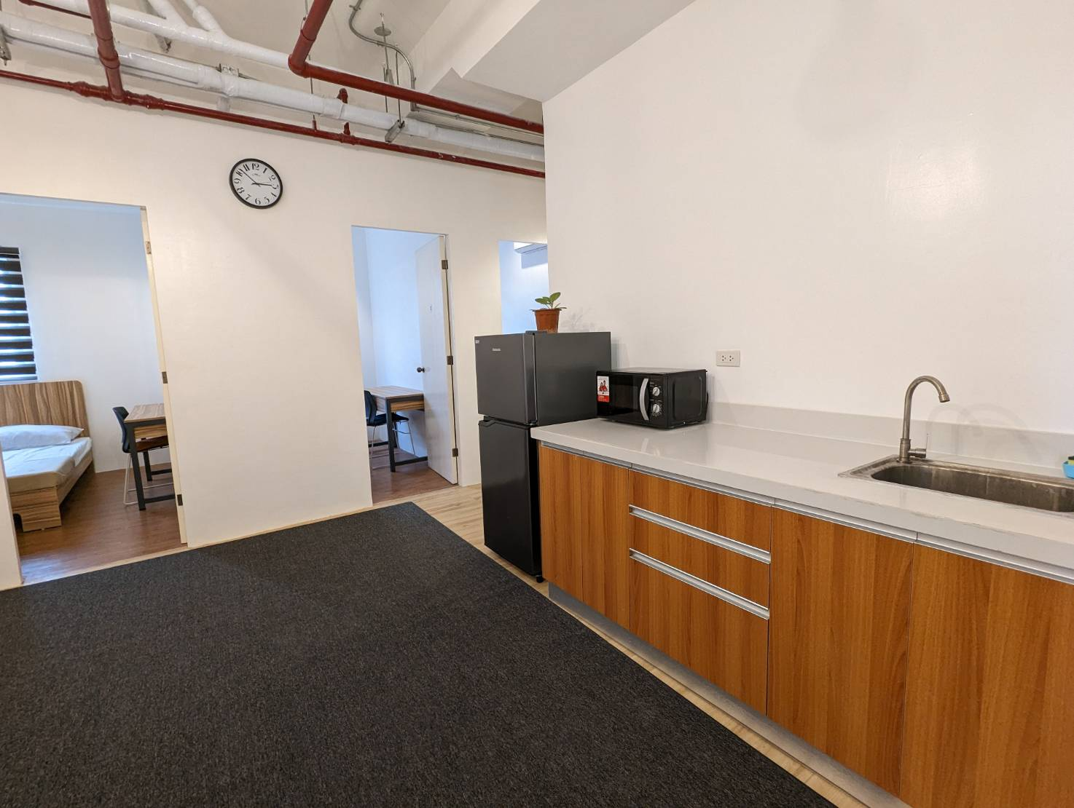

Slide 12
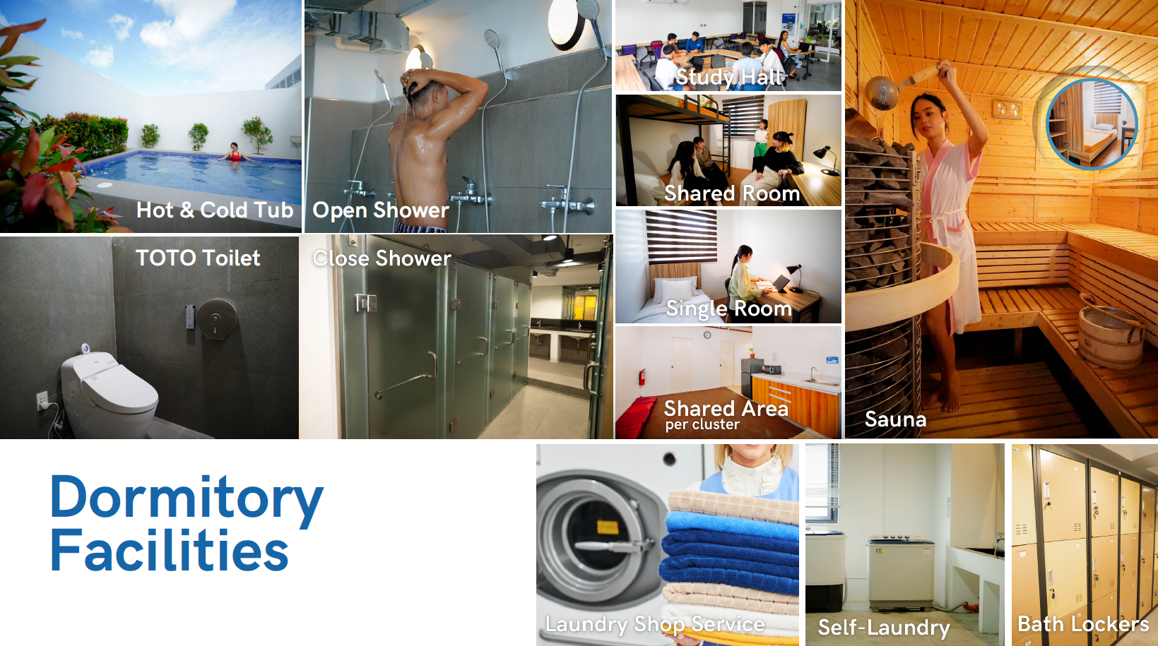

Slide 13
作業時間
2月底-
3月底
4月底-
5月初
4月中
7月
8月初-中
公布實習內容
舉辦說明會
報名開始
（02.28-03.31）
舉辦甄選
(視人數決定)
名單公佈
實習行前說明會
7/5
實習開始
8/5
實習結束
學生繳交報告
款項核銷

Slide 14
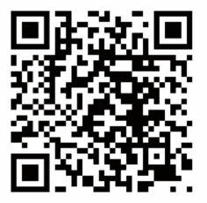
報名方式
報名期限：到3/31為止
請上佛大學生系統報名並繳交紙本到國際處，才算報名成功。

Slide 15
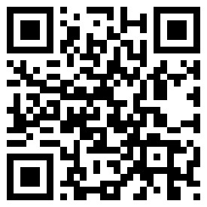
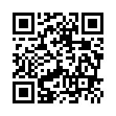
活動追蹤
FB:國際處
IG:國際處

